Slide 1
ΕΡΓΑΣΤΗΡΙΟ 9
Εγγύτητα σε Υπηρεσίες
Εφαρμογές Γεωπληροφορικής στις Κοινωνικές Επιστήμες

Slide 2
Στόχοι
Υπολογισμός της εγγύτητας σε υπηρεσίες με χρήση ζωνών buffer
Δεδομένα: Θέσεις super-markets και οικίες
Περιοχή μελέτης: Sheffield, England

Slide 3
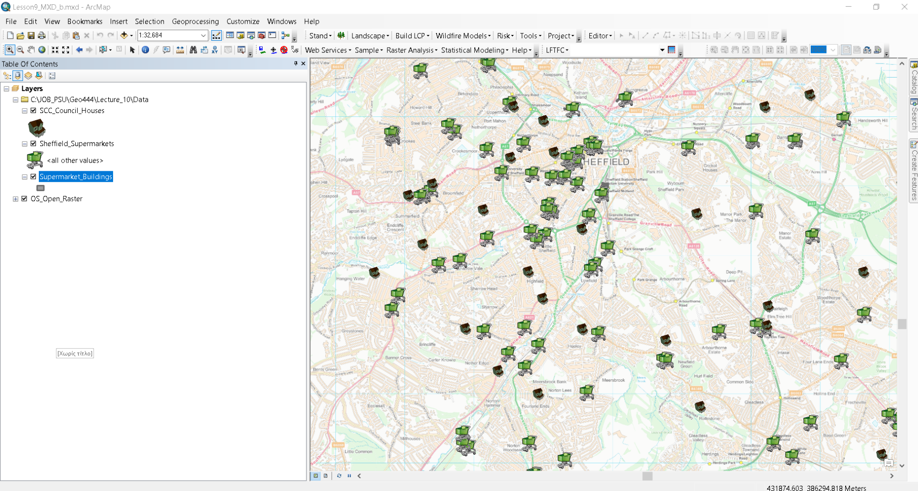
Ανοίξτε τοLesson9_MXD_b

Slide 4
Ανοίξτε το attribute table του SCC_Council_Houses. Πόσα σπίτια έχουν πρόσβαση σε SM σε απόσταση 500 m?
Πάμε να το υπολογίσουμε με buffer
Search distance (m) | 100 | 500 | 1000 | 2000
Πλήθος supermarkets σε απόσταση Χ από Σπίτια

Slide 5
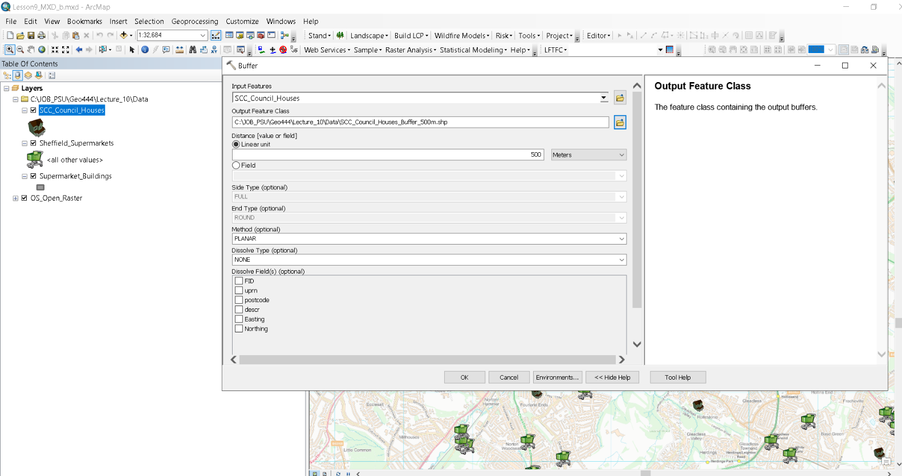
Στη συνέχεια spatial join (το buffer500 με τα SM)

Slide 6
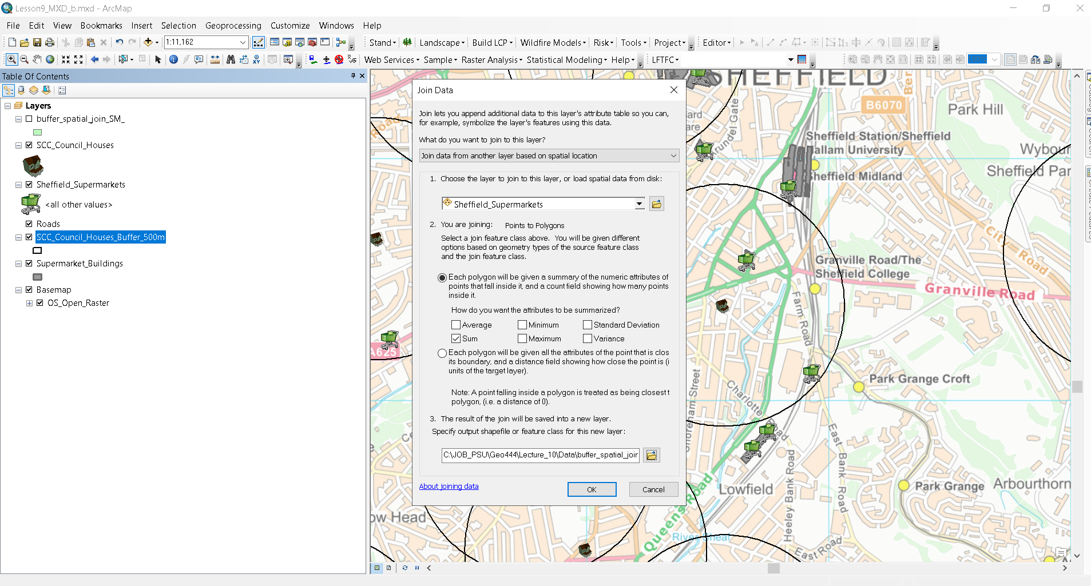

Slide 7
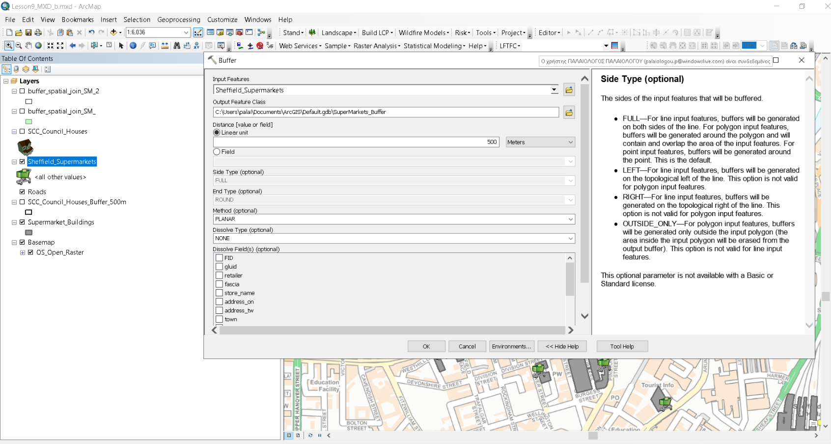
Ποια Supermarket έχουν τα περισσότερα σπίτια εντός ενός buffer 500 m?

Slide 8
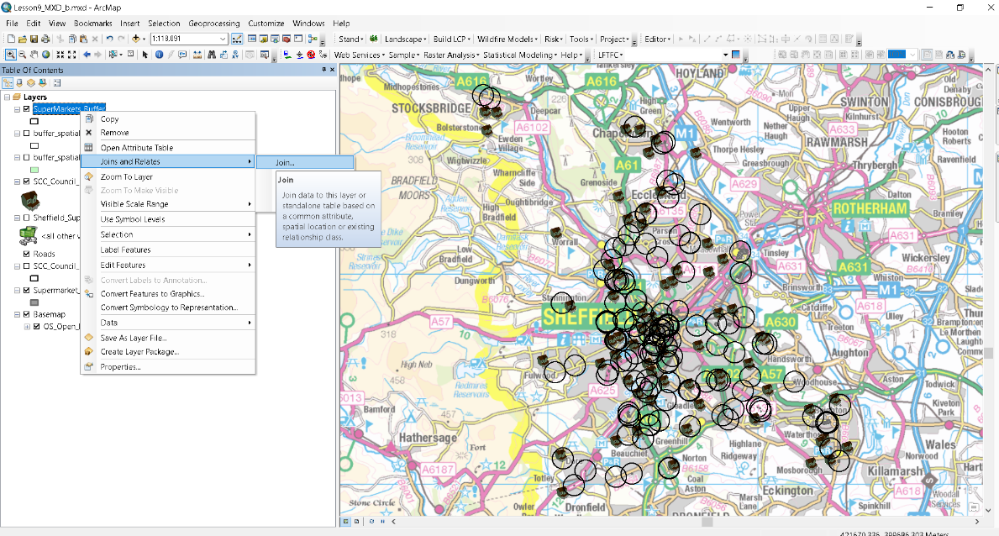
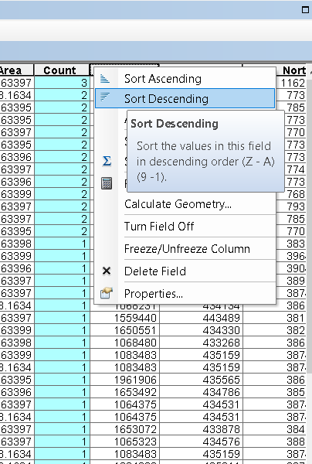

Slide 9
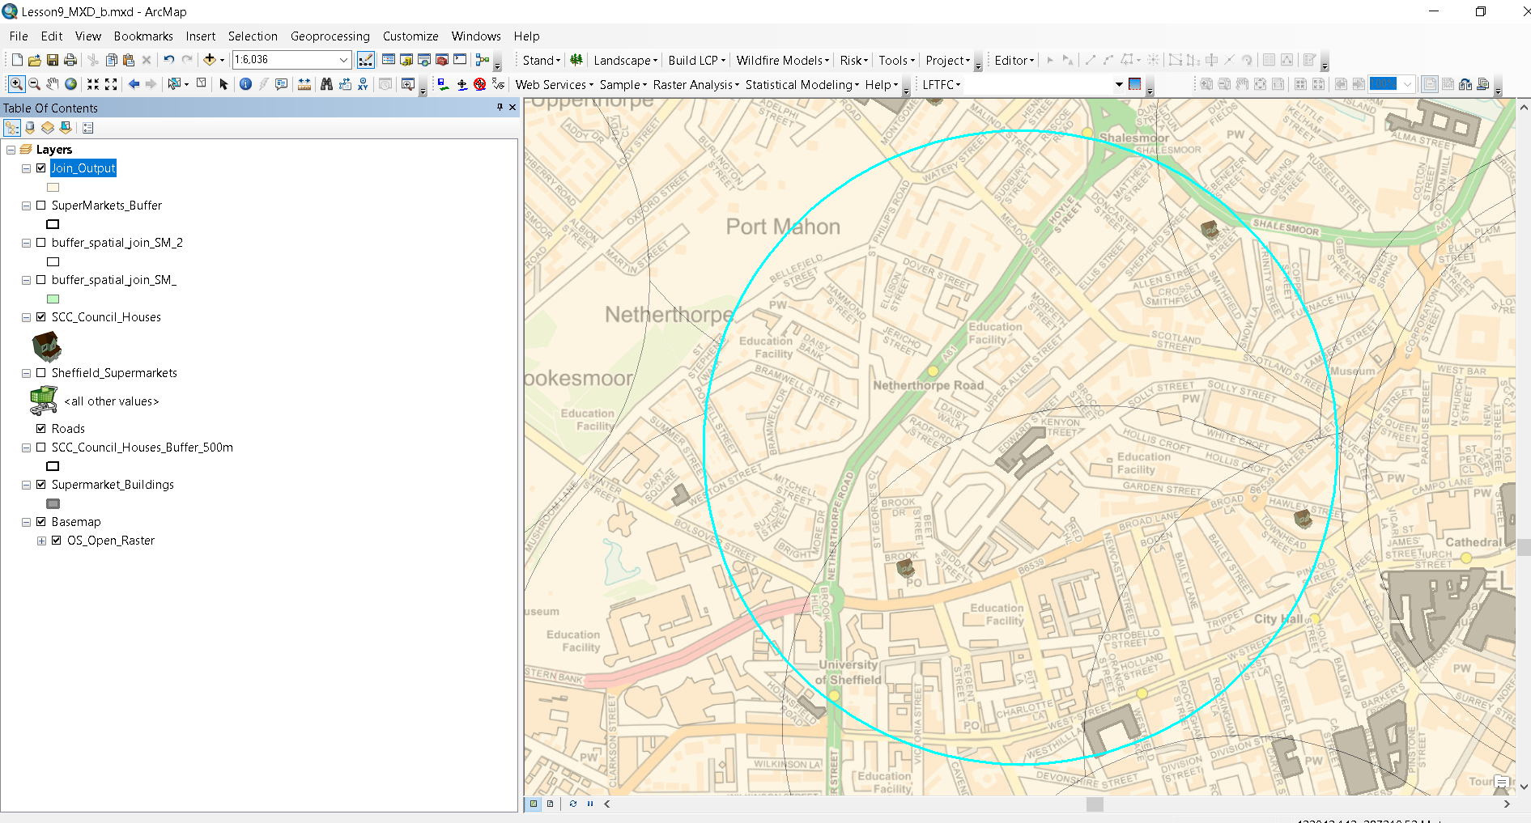

Slide 10
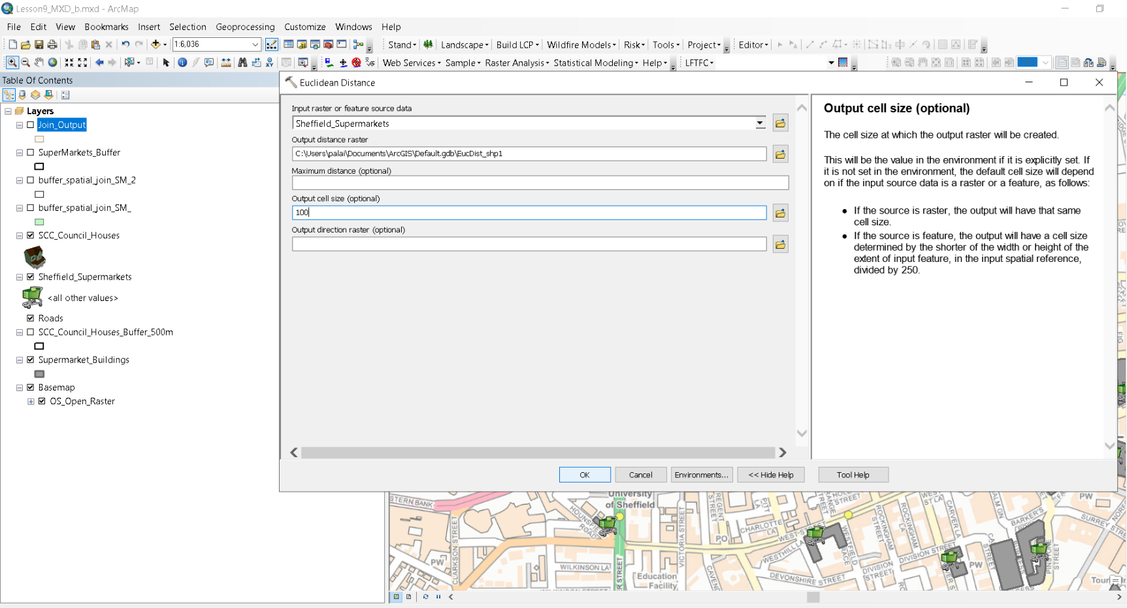
Ευκλείδεια απόσταση

Slide 11
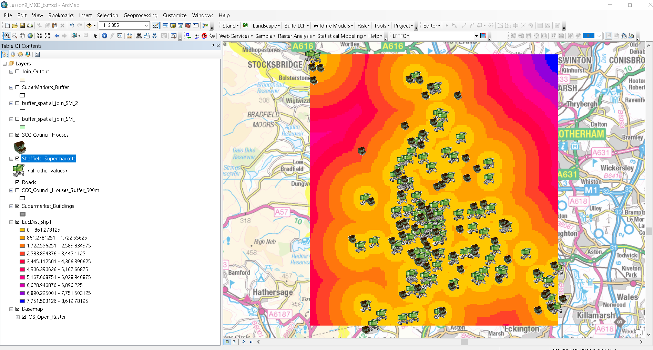

Slide 12
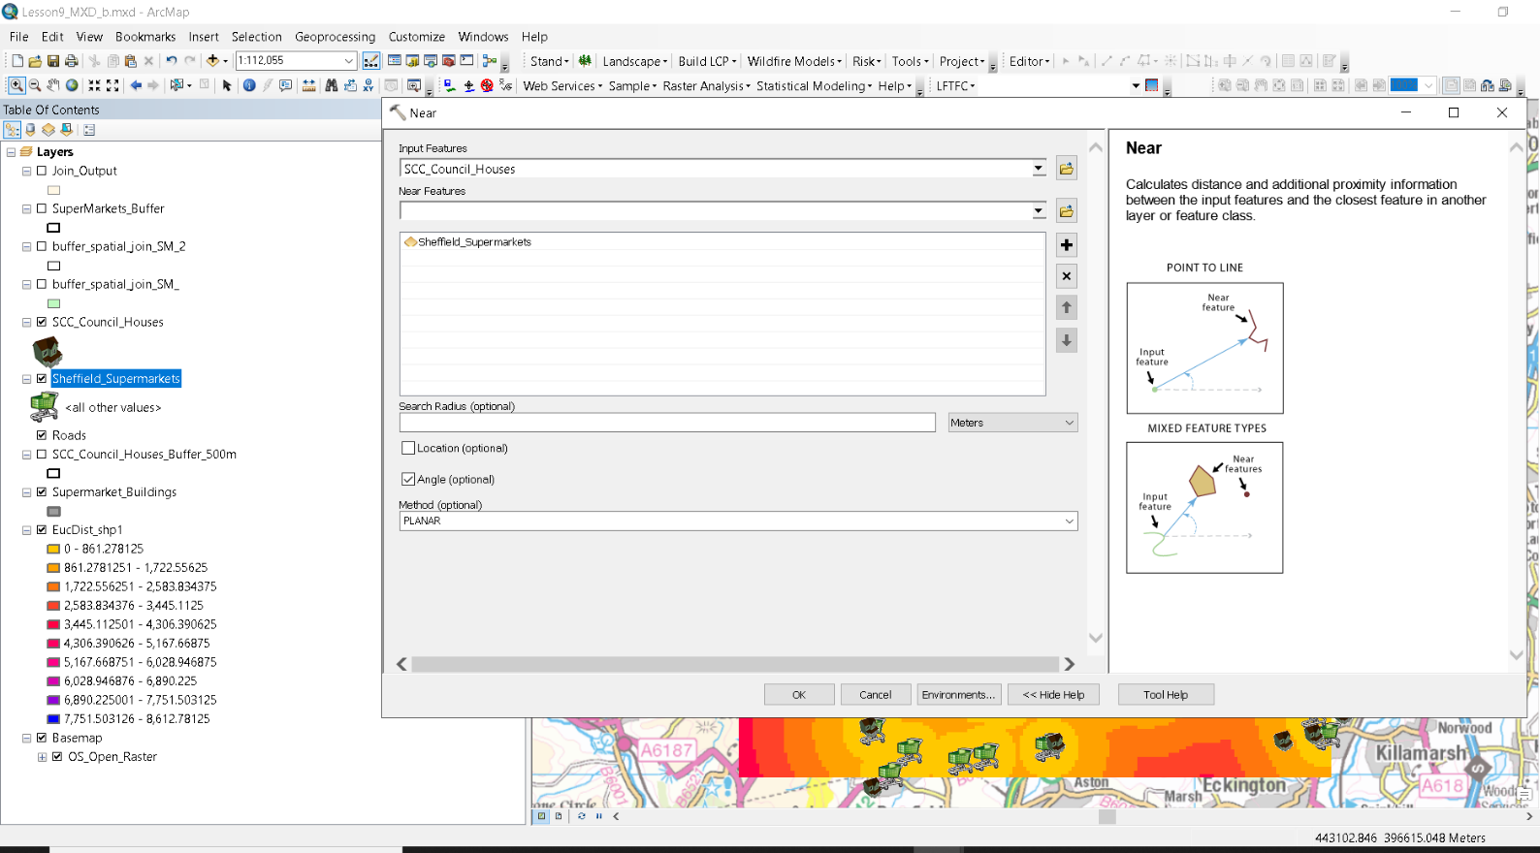
Near

Slide 14
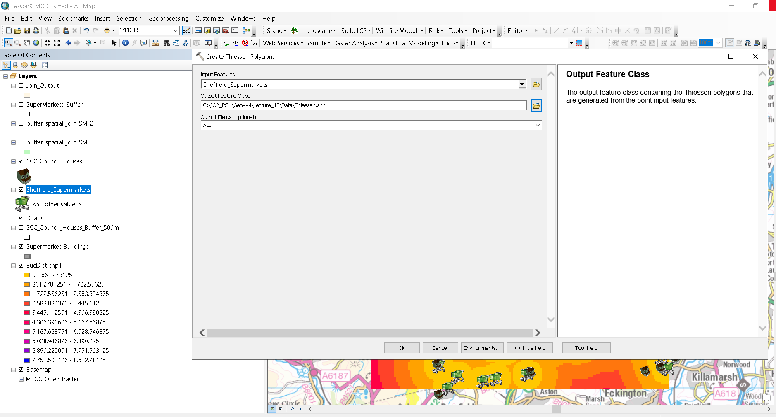
Thiessen Polygons

Slide 15
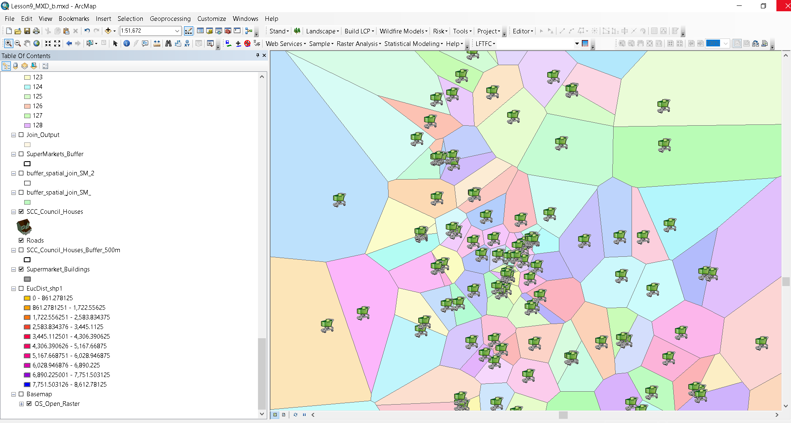
Εγγύτερη περιοχή στα supermarkets

